Slide 1
Algebra
10-sinf
Mavzu:
Eng sodda trigonometrik tenglamalar

Slide 2
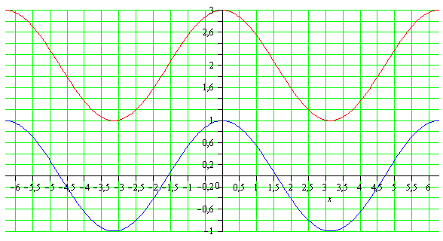
Mustaqil bajarish uchun berilgan mashqlarni tekshirish
123-mashq.
$y=cosx$ funksiyaning grafigiga qarab, $a) y=cosx+2;$
$b) y=cosx−1$funksiyalar garfiklarini yasang.
$$a) y=cosx+2$$

Slide 3
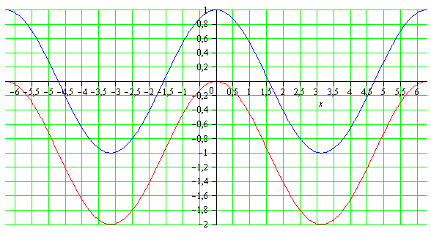
Mustaqil bajarish uchun berilgan mashqlarni tekshirish
123-mashqning yechimi:
$$b) y=cosx−1$$

Slide 4
Mustaqil bajarish uchun berilgan mashqlarni tekshirish
124-mashq.
Funksiyaning davrini aniqlang: $a) y=cos3x; b) y=cos\left(\frac{x}{3}\right)$
$$T=\frac{{360}^{0}}{|b|}$$
$$y=cosbx, b>0$$
$$T=\frac{{360}^{0}}{|3|}={120}^{0}$$
$$a) y=cos3x$$
$$b=3$$
$$b) y=cos\frac{1}{3}x$$
$$b=\frac{1}{3}$$
$$T=\frac{{360}^{0}}{\left|\frac{1}{3}\right|}={1080}^{0}$$

Slide 5
Eng sodda trigonometrik tenglamalar
$sin⁡x=a$tenglama
Bizga ma’lumki, $−1≤ sin⁡x ≤ 1$, shuning uchun bu tenglama $|a|>1$bo‘lganida yechimga ega emas. $−1≤ a ≤1$oraliqda tenglamaning yechimini topish uchun quyidagi ta’rifni kiritamiz.
$a∈[−1; 1]$sonning arksinusi deb sinusi a ga teng bo‘lgan $xε\left[−\frac{π}{2};\frac{π}{2}\right]$ songa aytiladi: agar $sinx=a$ va $xε\left[−\frac{π}{2};\frac{π}{2}\right]$ bo‘lsa, u holda
$arcsina=x$ bo‘ladi.

Slide 6
Eng sodda trigonometrik tenglamalar
Tenglamani yechish uchun quydagi $y=sinx$ funksiya grafigidan foydalanamiz.
Grafikdan ko‘rinadiki, $a∈[−1; 1]$bo‘lganda $y=a$ funksiya $[0; 2π]$oraliqda $y=sinx$ funksiya grafigini abssissalari $x0 va x1=π−x0$bo‘lgan nuqtalarda kesadi. Bu ikki nuqtani bitta formula orqali yozish mumkin:
$$x={\left(−1\right)}^{n}\arcsin{a}, n=0, 1.$$
$x={\left(−1\right)}^{k}arcsin⁡a+ πk, k ∈Z$ (1)

Slide 7
Eng sodda trigonometrik tenglamalar

Slide 8
Eng sodda trigonometrik tenglamalar

Slide 9
Eng sodda trigonometrik tenglamalar
(1) formulani qo‘llasak:

Slide 10
Eng sodda trigonometrik tenglamalar

Slide 11
Eng sodda trigonometrik tenglamalar
$cos⁡x=a$tenglama
$−1≤cos⁡x ≤ 1$ bo‘lgani uchun bu tenglama $|a|>1$bo‘lganida yechimga ega emas. $−1≤ a ≤1$oraliqda tenglamaning yechimini topish uchun quyidagi ta’rifni kiritamiz.
$a∈[−1; 1]$sonning arkkosinusi deb kosinusi a ga teng bo‘lgan $xε\left[0;π\right]$ songa aytiladi: agar $cosx=a$ va $xε\left[0;π\right]$ bo‘lsa, u holda
$arccosa=x$ bo‘ladi.

Slide 12
Eng sodda trigonometrik tenglamalar
Ta’rifga ko‘ra, $[0; π]$oraliqda $cosx=a$tenglama bitta $x=arccosa$ ildizga ega. $y=cosx$ funksiya juft bo‘lganligi uchun $[−π;0]$oraliqda ham bitta $x=−arccosa$yechimga ega.
Funksiyaning davri $2π$. U holda $cosx=a$ tenglamani yechish uchun $x=± arccosa+2πk, kεZ$(2) formulani hosil qilamiz.

Slide 13
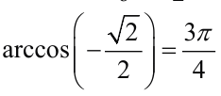
Eng sodda trigonometrik tenglamalar
(2) formulaga ko‘ra tenglamaning yechimini:

Slide 14
Mustaqil yechish uchun topshiriqlar
Darslik II qismining 41-sahifasidagi
130-131-mashqning 1-,2-tartibdagi misollarini yechish.

